Slide 1

UNIVERSIDAD NACIONAL MAYOR DE SAN MARCOS
FACULTAD DE INGENIERÍA DE SISTEMAS E INFORMÁTICA
ESCUELA ACADÉMICO PROFESIONAL DE INGENIERÍA DE SISTEMAS
Optimizar la Gestión Académica de Educación Primaria del Colegio Particular Augusto Weberbauer mediante el diseño e implementación de una aplicación web
Tesis para optar el título profesional de Ingeniera de Sistemas
Autores
DÁVILA OLIVOS, Mayra Alejandra
BLAS ACOSTA, Christian Eduardo
Asesor
VEGA HUERTA, Hugo
Lima - Perú
2016

Slide 2
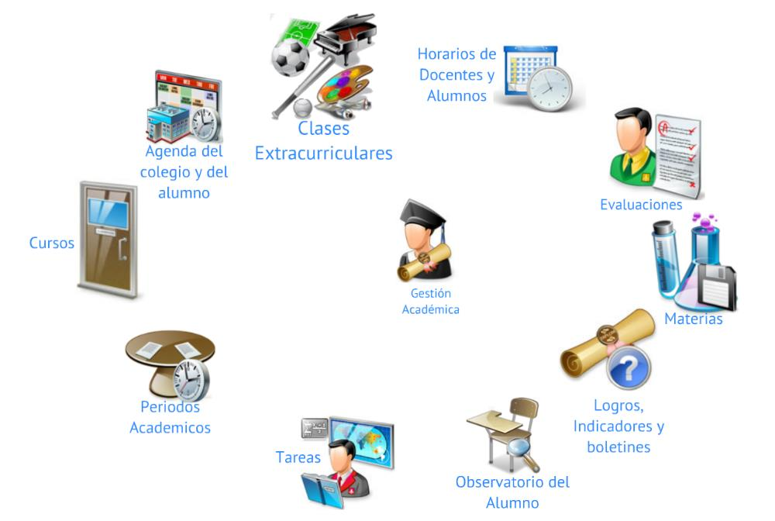
Optimizar la Gestión Académica de Educación Primaria del Colegio Particular Augusto Weberbauer mediante el diseño e implementación de una aplicación web

Slide 3
PROBLEMA
Para nuestro caso el principal problema es la ineficiente gestión académica de educación primaria del mismo. Específicamente en los procesos que ahí se manejan, abarcando lo siguiente: (variable: tiempo que demora la carga lectiva y los horarios de los cursos por año, valor: 10 días), (variable: tiempo que demora el control de asistencia de docentes y alumnos por día, valor: 30 minutos), (variable: tiempo que demora la matrícula de alumno, valor: 30 minutos) y (variable: tiempo que demora la entrega de evaluaciones y nota, valor: 7 días).
Esto está generando que el Colegio tenga una mala imagen, pérdidas de actuales y futuros alumnos, e ingresos.

Slide 4

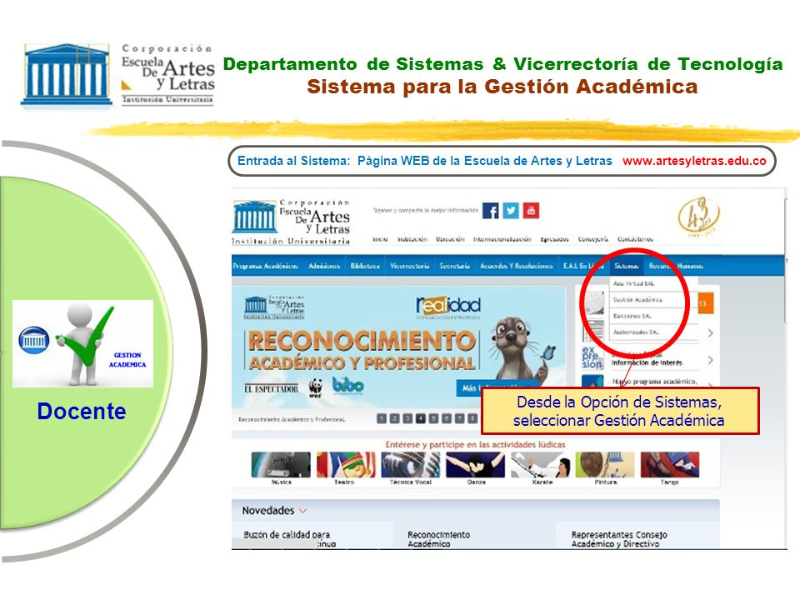
OBJETIVOS
Objetivo General
Optimizar la gestión académica de educación primaria del mismo en los diferentes procesos: (variable: tiempo que demora la elaboración de la carga lectiva y los horarios de los cursos, valor: 2 días), (variable: tiempo que demora el control de asistencia de docentes y alumnos, valor: 5 minutos), (variable: tiempo que demora la matrícula de alumno, valor: 5 minutos) y (variable: tiempo que demora la entrega de evaluaciones y notas, valor: 2 días).
Objetivos Específicos
Mayor rapidez en la matrícula de un respectivo alumno, mejorando el control de ingreso de su información para su posterior uso.
Minimizar el tiempo de búsqueda y obtención de la información de un alumno, para un mejor reporte cuando sea necesario.
Mejorar el Control de Asistencias de Docentes y Alumnos, automatizando el proceso concerniente a este control.
Mejorar el Control de Registro de Notas de Alumnos por parte de los Docentes, para actuar en el momento preciso ante el bajo rendimiento de los alumnos.
Mejorar la atención de los padres de familia, propiciando un alto rendimiento académico en sus hijos.

Slide 5
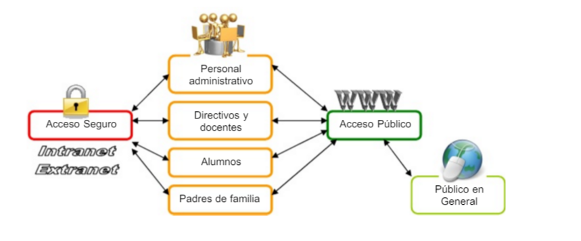
ALCANCE
Módulo de Perfiles
Módulo de Programación
Módulo de Evaluaciones y Notas
Módulo de Control
Módulo de Programación
Modulo de Reportes

Slide 6
MARCO TEÓRICO

Slide 7
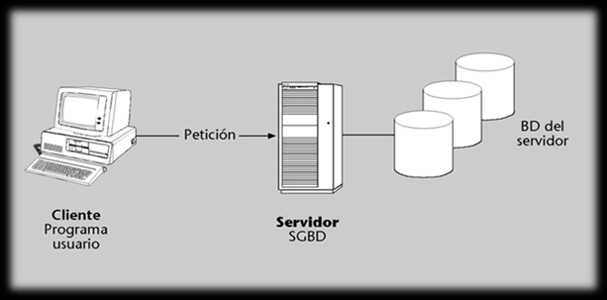
APLICACiÓN WEB
BASE DE DATOS
SERVIDOR

Slide 8
ESTADO DEL ARTE

Slide 9
    Un sistema de educación ambiental basada en un Sistema Web para los alumnos de la Escuela Primaria [Yeonguk+, 2003].
Para el desarrollo de nuestra tesis es de suma importancia conocer cuán importante será el uso de un sistema web y los distintos módulos que se desarrollará tales como reportes, asignación de perfiles , etc los cuales contribuirán con el rendimiento académico de los alumnos. Los puntos que trabajaremos en nuestro proyecto son el estudio participativo a través de las diversas interacciones que contiene el sistema, la participación de los padres de familia en el aprendizaje de sus hijos y la participación de los profesores mediante sus respuestas y consejos.
El beneficio para el colegio es la participación conjunta de los docentes, alumnos y padres de familia contribuyendo a aumentar el rendimiento académico de los estudiantes y aminorando los reclamos y quejas cuando la situación era otra.

Slide 10
SISTEMA SIMILAR

Slide 11
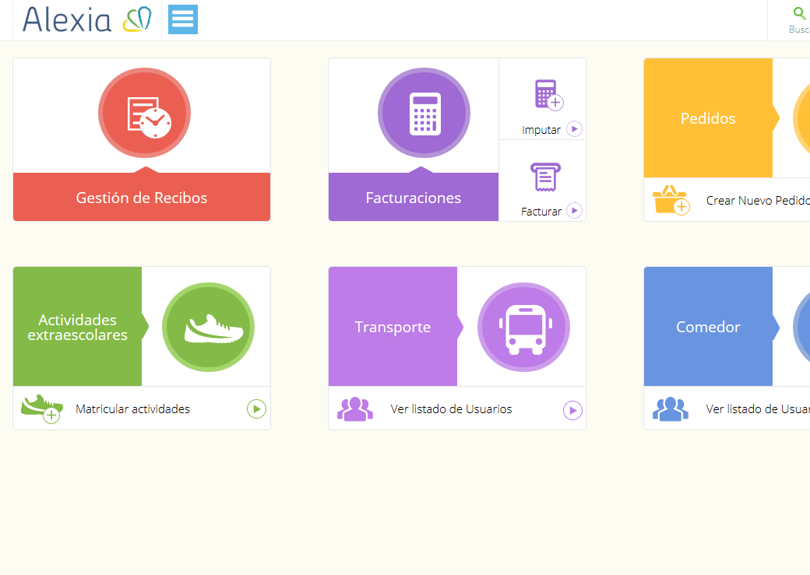
    Sistema de Gestión Académica Alexia Escuela [Alexia, 2015]
Pantalla de inicio para personal administrativo

Slide 12
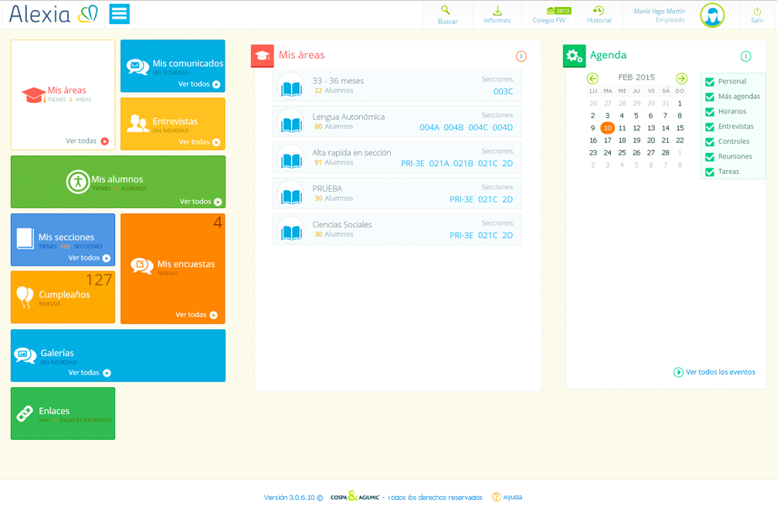
Pantalla de inicio para docentes

Slide 13
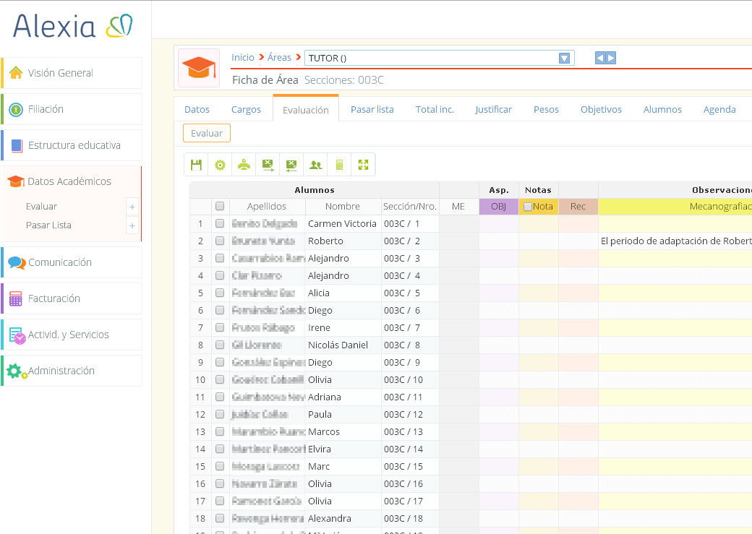
Evaluación de alumnos por curso

Slide 14
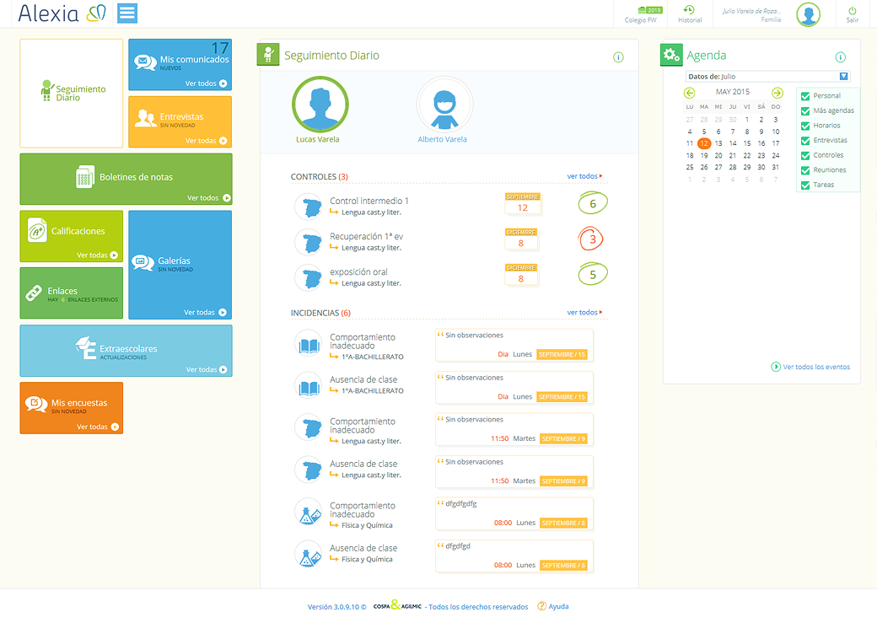
Pantalla de inicio para Alumno/Padre de Familia

Slide 15
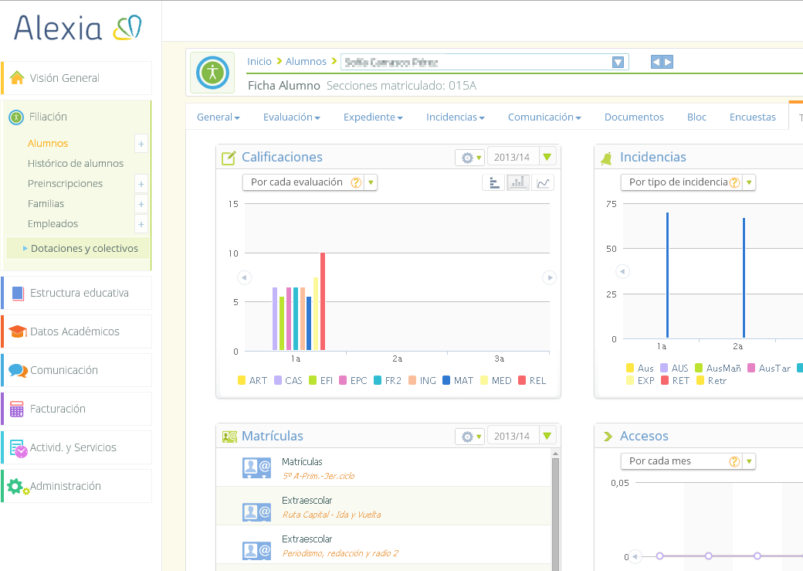
Tutorías

Slide 16
ESPECIFICACIÓN DE CASOS DE USO DEL SISTEM: Registrar docentes y alumnos

Slide 17
ESPECIFICACIÓN DE CASOS DE USO DEL SISTEMA: Matricular alumnos

Slide 18
ESPECIFICACIÓN DE CASOS DE USO DEL SISTEMA: Programar ciclo académico

Slide 19
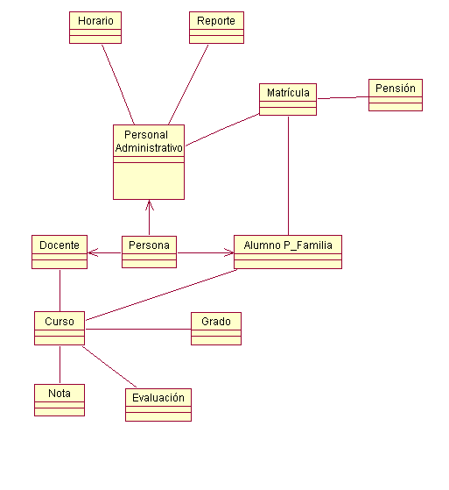
MODELADO DEL NEGOCIO

Slide 20
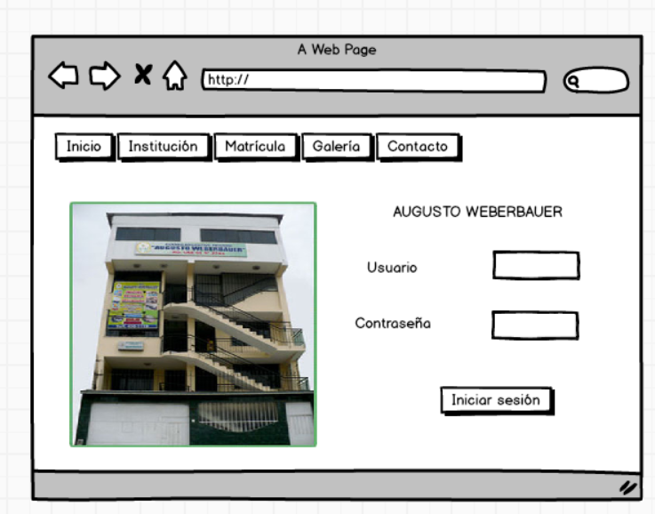
PROTOTIPOS

Slide 22
